Slide 1
Stunde 5
Ausgaben und Kaufen – Überschlagsrechnungen und sinnvolles Runden

Slide 2
Stunde 5: Ausgaben und Kaufen – Überschlagsrechnungen und sinnvolles Runden
mathematische Schwerpunkte
finanzielle Konzepte
Phase 3: Phase des Rechnens
Metakognition und Entscheidungsfindung
Anwendung der Schritte der rationalen Entscheidungsfindung
kritisches Denken bei Entscheidungen (Fokus auf Optionen vergleichen)
Budgetieren - Ausgaben nur im Rahmen der finanziellen Mittel
regelgeleitetes und situationsgebundenes, geschicktes Runden
Überschlagen von Geldwerten
Abschätzen von Rechenergebnissen
Risiken und Risikomanagement – mit unvorhergesehenen Ausgaben umgehen und Rücklagen bilden

Slide 3
Stunde 5: Ausgaben und Kaufen – Überschlagsrechnungen und sinnvolles Runden
Bezug zum Bildungsplan Mathematik für die Grundschule (2016) – inhaltsbezogen
Bezug zum Bildungsplan Mathematik für die Grundschule (2016) – inhaltsbezogene Kompetenzen
Leitidee „Zahlen und Operationen“:
Rechenoperationen verstehen und beherrschen
die ungefähre Größenordnung von Ergebnissen vorhersagen und in der Umkehrung die Plausibilität von Ergebnissen durch Abschätzen überprüfen (Runden, Überschlag)
In Kontexten rechnen
bei Sachaufgaben entscheiden, ob eine Überschlagsrechnung hinreicht oder ein genaues Ergebnis nötig ist
Leitidee „Größen und Messen“:
Größenvorstellungen besitzen
ihre Größenvorstellungen beim Schätzen anwenden
Größen in Sachsituationen anwenden
Sachprobleme aus ihrer Erfahrungswelt lösen und dabei auch passende Näherungswerte verwenden, Größen begründet schätzen

Slide 4
Stunde 5: Ausgaben und Kaufen – Überschlagsrechnungen und sinnvolles Runden
Bezug zum Bildungsplan Mathematik für die Grundschule (2016) – inhaltsbezogen
Bezug zum Bildungsplan Mathematik für die Grundschule (2016) – inhaltsbezogene Kompetenzen
Leitidee „Zahlen und Operationen“:
Rechenoperationen verstehen und beherrschen
die vier Grundrechenarten anwenden und ihre Zusammenhänge verstehen
in den vier Grundrechenarten zwischen den Darstellungsebenen wechselseitig übersetzen (Zahlensatz, Handlung, Sprache, Zeichnung)
Aufgaben der vier Grundrechenarten lösen
Leitidee „Daten, Häufigkeiten und Wahrscheinlichkeiten“:
Daten erfassen und darstellen
Tabellen Informationen entnehmen und diese Informationen deuten
mathematische Darstellungen (Tabellen) zur Lösung nutzen

Slide 5
Stunde 5: Ausgaben und Kaufen – Überschlagsrechnungen und sinnvolles Runden
sollen in Zukunft auf ähnliche finanzielle Sachverhalte übertragen werden.
Bezug zum Bildungsplan der Grundschule (2016) - prozessbezogene Kompetenzen
Modellieren
Die Schülerinnen und Schüler bearbeiten Einkaufsprobleme. Dabei übersetzen sie die finanziellen Situationen in mathematische Modelle, lösen diese innermathematisch (durch Runden und Überschlagsrechnungen) und beziehen die Lösungen auf die Ausgangssituation. Dabei sollen sie überprüfen, ob die mathematische (Überschlags-)Rechnung in der jeweiligen Situationen sinnvoll ist oder nicht.
Argumentieren
Die Schüler*innen sollen ihre eigenen Denk- und Lösungswege im Hinblick auf geeignete Überschlagsrechnungen und situationsgebundenes Runden begründen. Mathematisch richtige Überschlagsrechnungen sollen hinterfragt und auf ihre Korrektheit und Sinnhaftigkeit im Hinblick auf die ökonomische Realität geprüft werden.
Problemlösen
Die Schülerinnen und Schüler setzen sich mit vorgegebenen Problemen und solchen, die sie selbst erkannt haben, auseinander.
Das erkennen des Problems stellt den ersten Schritt des Entscheidungsfindungsprozesses dar.
Anschließend werden relevante Informationen identifiziert und gesammelt, aus diesen werden Entscheidungskriterien abgeleitet.
Da es bei finanziellen Entscheidungen verschiedene Entscheidungsoptionen gibt, werden diese durch Anwendung mathematischer Kenntnisse, Fähigkeiten und Fertigkeiten ermittelt und miteinander verglichen. Zum Ermitteln der Optionen können verschiedene Lösungsstrategien genutzt werden. Aufgrund der Kriterien wird die bestmöglichste Option für die Situation ausgewählt.
Erkannte Zusammenhänge sollen in Zukunft auf ähnliche finanzielle Sachverhalte übertragen werden.

Slide 6

Haushalten
Trage deine wöchentlich festen Einnahmen und Ausgaben in deinen Haushaltsplan ein.
Einnahmen
Bezeichnung | geplant | tatsächlich
Gehalt
Gesamt
Ausgaben
Bezeichnung | geplant | tatsächlich
Miete
Gesamt
Sparen
Ausgeben

Slide 7
Haushalten
Hast du eine Zusatzaufgabe gemacht? Dann trage diese Einnahme ebenfalls ein.
Einnahmen
Bezeichnung | geplant | tatsächlich
Gehalt
Zusatz
Gesamt
Ausgaben
Bezeichnung | geplant | tatsächlich
Miete
Gesamt
Sparen
Ausgeben

Slide 8
Haushalten
Nimm 10 € aus dem Umschlag „Ausgeben“ für die Einkaufsausgabe dieser Woche.
Einnahmen
Bezeichnung | geplant | tatsächlich
Gehalt
Zusatz
Gesamt
Ausgaben
Bezeichnung | geplant | tatsächlich
Miete
Gesamt
Sparen
Ausgeben

Slide 9
Ausgaben und Kaufen – Aufgabe 2
Diese Woche willst du wieder einkaufen.
Du nimmst 10 € mit und willst folgende Produkte kaufen.

Slide 10
Wie kannst du den Betrag bezahlen?
Wie viel Rückgeld bekommst du, wenn du mit einem 10-Euro-Schein bezahlst?
Butter
Mehl
Marmelade Quark
Gesamt:
1,79 €
1,19 €
2,29 €
1,79 €
9,06 €

Slide 11
Problem erkennen
Gibt es hier ein Problem? Was ist das Problem?
Butter
Mehl
Marmelade Quark
Gesamt:
1,79 €
1,19 €
2,29 €
1,79 €
9,06 €

Slide 12
Problem erkennen
Gibt es hier ein Problem? Was ist das Problem?
→ Die Gesamtsumme ist zu hoch.
Butter
Mehl
Marmelade Quark
Gesamt:
1,79 €
1,19 €
2,29 €
1,79 €
9,06 €

Slide 13
Informationen sammeln
Welche Informationen sind wichtig, um nicht zu viel zu bezahlen?

Slide 14
Informationen sammeln
Welche Informationen sind wichtig, um nicht zu viel zu bezahlen?
Um nicht zu viel zu bezahlen, solltest du den Gesamtpreis deines Einkaufs vor dem Bezahlen einschätzen. Dazu kannst du eine Überschlagsrechnung durchführen.
Wie werden Überschlagsrechnungen durchgeführt?

Slide 15
Informationen sammeln
Gesamtpreis überschlagen
Einzelpreise auf ganze Eurobeträge runden
1,19 €
2,29 €
1,79 €
1,79 €
Rundungsregel: Bei 1, 2, 3, 4 wird abgerundet, bei 5, 6, 7, 8, 9 wird aufgerundet.

Slide 16
Informationen sammeln
Gesamtpreis überschlagen
Einzelpreise auf ganze Eurobeträge runden
1 € | 10 ct | 1 ct
1 | 1 | 9
1,19 €
≈ 1 €
Rundungsregel: Bei 1, 2, 3, 4 wird abgerundet, bei 5, 6, 7, 8, 9 wird aufgerundet.

Slide 17
Informationen sammeln
Gesamtpreis überschlagen
Einzelpreise auf ganze Eurobeträge runden
1,79 €
1,79 €
1,19 €
≈ 1 €
≈ 2 €
≈ 2 €
≈ 2 €
2,29 €
Rundungsregel: Bei 1, 2, 3, 4 wird abgerundet, bei 5, 6, 7, 8, 9 wird aufgerundet.

Slide 18
Informationen sammeln
Gesamtpreis überschlagen
Einzelpreise ganze Eurobeträge runden
gerundete Preise addieren
1 € + 2 € + 2 € + 2 € = 7 €
1,79 €
≈ 2 €
1,19 €
≈ 1 €
≈ 2 €
1,79 €
≈ 2 €
2,29 €

Slide 19
Informationen sammeln
Gesamtpreis überschlagen
Einzelpreise auf ganze Zehn-Cent-Beträge runden
1,19 €
2,29 €
1,79 €
1,79 €
Rundungsregel: Bei 1, 2, 3, 4 wird abgerundet, bei 5, 6, 7, 8, 9 wird aufgerundet.

Slide 20
Informationen sammeln
Gesamtpreis überschlagen
Einzelpreise auf ganze Zehn-Cent-Beträge runden
1 € | 10 ct | 1 ct
1 | 1 | 9
1,19 €
≈ 1,20 €
Rundungsregel: Bei 1, 2, 3, 4 wird abgerundet, bei 5, 6, 7, 8, 9 wird aufgerundet.

Slide 21
Informationen sammeln
Gesamtpreis überschlagen
Einzelpreise auf ganze Zehn-Cent-Beträge runden
1,19 €
≈ 1,20 €
1,79 €
≈ 1,80 €
≈ 1,80 €
2,29 €
≈ 2,30 €
1,79 €
Rundungsregel: Bei 1, 2, 3, 4 wird abgerundet, bei 5, 6, 7, 8, 9 wird aufgerundet.

Slide 22
Informationen sammeln
Gesamtpreis überschlagen
Einzelpreise auf ganze Zehn-Cent-Beträge runden
gerundete Preise addieren
1,20 € + 2,30 € + 1,80 € + 1,80 € = 7,10 €
1,19 €
≈ 1,20 €
1,79 €
≈ 1,80 €
≈ 1,80 €
2,29 €
≈ 2,30 €
1,79 €

Slide 23
Optionen finden
Du solltest den Gesamtpreis überprüfen.
Dabei hast du verschiedene Optionen:
Gesamtpreis exakt berechnen
Gesamtpreis überschlagen
Beim Überschlagen hast du wieder verschiedene Optionen
auf ganze Eurobeträge runden
auf ganze Zehn-Cent-Beträge runden
Butter
Mehl
Marmelade Quark
Gesamt:
1,79 €
1,19 €
2,29 €
1,79 €
9,06 €

Slide 24
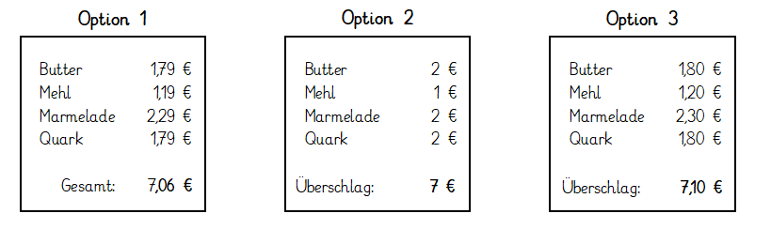
Situation 1: Optionen vergleichen
Du hast 10 € zum Einkaufen dabei und willst den Gesamtpreis vor dem Bezahlen überprüfen.
Welche Option ist in dieser Situation am besten?

Slide 25
Situation 1: Optionen vergleichen
Du hast 10 € zum Einkaufen dabei und willst den Gesamtpreis vor dem Bezahlen überprüfen.
Welche Option ist in dieser Situation am besten?
Entscheidungskriterien
Zeitaufwand
Situation

Slide 26
Situation 1: Entscheidung treffen
Du hast 10 € zum Einkaufen dabei und willst den Gesamtpreis vor dem Bezahlen überprüfen.
Welche Option ist in dieser Situation am besten?
Butter
Mehl
Marmelade Quark
Gesamt:
1,79 €
1,19 €
2,29 €
1,79 €
7,06 €
Butter
Mehl
Marmelade Quark
Überschlag:
1,80 €
1,20 €
2,30 €
1,80 €
7,10 €
Entscheidungskriterien
Zeitaufwand
Situation

Slide 27
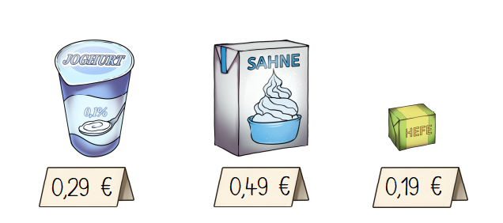
Situation 2: Optionen finden
Du hast ein paar Zutaten vergessen und bist deshalb spontan in den Supermarkt gegangen.
Nun hast du nur 98 Cent dabei und willst wissen, ob das Geld für deinen Einkauf reicht.

Slide 28
Situation 2: Optionen finden
Du hast ein paar Zutaten vergessen und bist deshalb spontan in den Supermarkt gegangen.
Nun hast du nur 98 Cent dabei und willst wissen, ob das Geld für deinen Einkauf reicht.
Wie kannst du den Gesamtpreis überprüfen?

Slide 29
Situation 2: Optionen vergleichen
Entscheidungskriterien
Zeitaufwand
Situation
Situation:
Welche Optionen sind in dieser Situation sinnvoll?
Option 1
Gesamtpreis exakt berechnen
Option 2
Gesamtpreis auf ganze Eurobeträge runden
Option 3
Gesamtpreis auf ganze Zehn-Cent-Beträge runden

Slide 30
Situation 2: Optionen vergleichen
Entscheidungskriterien
Zeitaufwand
Situation
Situation:
Welche Optionen sind in dieser Situation sinnvoll?
Option 1
Gesamtpreis exakt berechnen
Option 2
Gesamtpreis auf ganze Eurobeträge runden
Option 3
Gesamtpreis auf ganze Zehn-Cent-Beträge runden

Slide 31
Situation 2: Optionen vergleichen
Entscheidungskriterien
Zeitaufwand
Situation
Zeitaufwand:
Welche Option geht schneller?
Option 1
Gesamtpreis exakt berechnen
Option 2
Gesamtpreis auf ganze Eurobeträge runden
Option 3
Gesamtpreis auf ganze Zehn-Cent-Beträge runden

Slide 32
Situation 2: Optionen vergleichen
Entscheidungskriterien
Zeitaufwand
Situation
Zeitaufwand:
Welche Option geht schneller?
Option 1
Gesamtpreis exakt berechnen
Option 2
Gesamtpreis auf ganze Eurobeträge runden
Option 3
Gesamtpreis auf ganze Zehn-Cent-Beträge runden

Slide 33
Situation 2: Entscheidung treffen
Entscheidungskriterien
Zeitaufwand
Situation
Zeitaufwand:
Welche Option geht schneller?
Option 1
Gesamtpreis exakt berechnen
Option 2
Gesamtpreis auf ganze Eurobeträge runden
Option 3
Gesamtpreis auf ganze Zehn-Cent-Beträge runden

Slide 34
Situation 3: Optionen finden
Du stehst an der Kasse und willst wissen, ob du den Einkauf mit einem 10-Euro-Schein bezahlen kannst.
Butter 2 x
1,5 kg Äpfel
Marmelade Nudeln
Gesamt:
4,19 €
3,39 €
2,29 €
1,29 €

Slide 35
Situation 3: Optionen finden
Du stehst an der Kasse und willst wissen, ob du den Einkauf mit einem 10-Euro-Schein bezahlen kannst.
Wie kannst du den Gesamtpreis überprüfen?
Butter 2 x
1,5 kg Äpfel
Marmelade Nudeln
Gesamt:
4,19 €
3,39 €
2,29 €
1,29 €

Slide 36
Butter 2 x
1,5 kg Äpfel
Marmelade Nudeln
Gesamt:
4,19 €
3,39 €
2,29 €
1,29 €
Situation 3: Optionen vergleichen
Welche Optionen sind in dieser Situation sinnvoll?
Gibt es noch bessere Optionen?
Option 1
Gesamtpreis exakt berechnen
Option 2
Gesamtpreis auf ganze Eurobeträge runden
Option 3
Gesamtpreis auf ganze Zehn-Cent-Beträge runden

Slide 37
4,19 €
3,39 €
2,29 €
1,29 €
Situation 3: Optionen vergleichen
Butter 2 x
1,5 kg Äpfel
Marmelade Nudeln
Gesamt:
Welche Optionen sind in dieser Situation sinnvoll?
Gibt es noch bessere Optionen?
Option 1:
Gesamtpreis exakt berechnen
Option 2:
Gesamtpreis auf ganze Eurobeträge runden
Option 3:
Gesamtpreis auf ganze Zehn-Cent-Beträge runden
Nicht in allen Situationen ist es sinnvoll, nach den Regeln zu runden.
Stattdessen ist ein anderer Weg geschickter.

Slide 38
Situation 3: Optionen finden
Gesamtpreis
Wie wurde hier gerundet und warum?
Butter 2 x
1,5 kg Äpfel
Marmelade Nudeln
Gesamt:
4,19 €
3,39 €
2,29 €
1,29 €
Gesamtpreis
Option 4
Option 5
4 € + 3 € + 2 € + 1 € = 10 €
10 € + 1 € = 11 €
→ Das Geld reicht nicht!
5 € + 3 € + 2 € + 1 € = 11 €
→Das Geld reicht nicht!

Slide 39
Situation 3: Optionen finden
Gesamtpreis
Wie kannst du den Gesamtpreis ziemlich genau einschätzen?
Gesamtpreis
Das Geld reicht nicht!
regelhaftes Runden mit anschließender Anpassung
Geschicktes Runden
4 € + 3 € + 2 € + 1 € = 10 €
Es wurde ungefähr ein Euro abgerundet, dieser wird hinzugefügt:
10 € + 1 € = 11 €
→ Das Geld reicht nicht!
Eigentlich müsste vier Mal abgerundet werden, dann wäre der Gesamtpreis aber zu niedrig eingeschätzt.
Deshalb wird einmal aufgerundet:
5 € + 3 € + 2 € + 1 € = 11€
→Das Geld reicht nicht!

Slide 40

Übungsphase – Entscheidungen treffen
Gesamtpreis
Spiel: Überschlagsrechnungen geschickt ausführen.
Wie kannst du die Gesamtpreise in den Situationen geschickt einschätzen?

Slide 41
Haushalten
Der Gesamtbetrag deines Wocheneinkaufs wurde mittlerweile angepasst. Du bezahlst mit einem 10-Euro-Schein und bekommst 0,94 € zurück.
Butter
Mehl
Marmelade Quark
Gesamt:
1,79 €
1,19 €
2,29 €
1,79 €
7,06 €

Slide 42
Haushalten
Trage die 7,06 € bei den Einkaufsausgaben in der Ausgabentabelle bei „tatsächlich“.
Das Rückgeld kannst du in den Umschlag „Ausgeben“ oder „Sparen“ legen.
Ausgaben
Bezeichnung | geplant | tatsächlich
Einkauf
Kiosk

Slide 43
Kiosk
Du hast übriges Geld im Umschlag „Ausgeben“?
Nun hast du die Möglichkeit, dafür etwas am Kiosk zu kaufen.
Denke daran, den ausgegeben Betrag im Haushaltsplan zu notieren.
Ausgaben
Bezeichnung | geplant | tatsächlich
Kiosk
Gesamt
Ausgeben

Slide 44
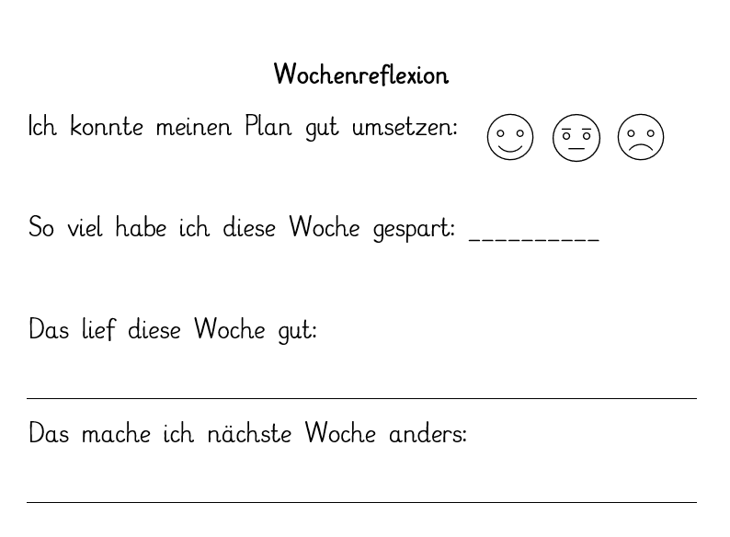
Haushaltsentscheidungen überprüfen
Hast du alle Einnahmen und Ausgaben der Woche eingetragen?
Dann fülle die Reflexion auf der Rückseite des Haushaltsplans aus.

Slide 45
Neue Haushaltsentscheidungen treffen
Leider sind die Preise in letzter Zeit gestiegen, sodass auch die Miete für den Tisch erhöht werden muss.
Einnahmen
Gehalt für AG-Teilnahme:
100 €
feste Ausgaben
Miete Tisch:
75 €
Wocheneinkauf:
etwa 10 €
Bonus-Aufgabe:
10 € pro Aufgabe

Slide 46
Neue Haushaltsentscheidungen treffen
Trage nun die Einnahmen und Ausgaben für die nächste Woche in deinen Haushaltsplan ein und berechne das übrige Geld.
Teile das übrige Geld wieder auf die Umschläge „Sparen“ und „Ausgeben“ auf.
Einnahmen
Gehalt für AG-Teilnahme:
100 €
feste Ausgaben
Miete Tisch:
75 €
Wocheneinkauf:
etwa 10 €
Bonus-Aufgabe:
10 € pro Aufgabe

Slide 47
Bonus-Aufgabe
Aufgabe 1: Nimm beim nächsten Einkauf den Kassenzettel mit und überprüfe den Gesamtpreis mit einem Überschlag.
Aufgabe 2: Wann ist eine Überschlagsrechnung im Alltag und beim Einkaufen noch sinnvoll?
Notiere dir Beispiele.
Kassenzettel

